Slide 1
React JS 301
Styling i React

Slide 2
Forskellige måder at style
Import af stylesheet
Inline styling næsten som vi kender det
CSS modules til scoped CSS
Styled-components til scoped CSS

Slide 3
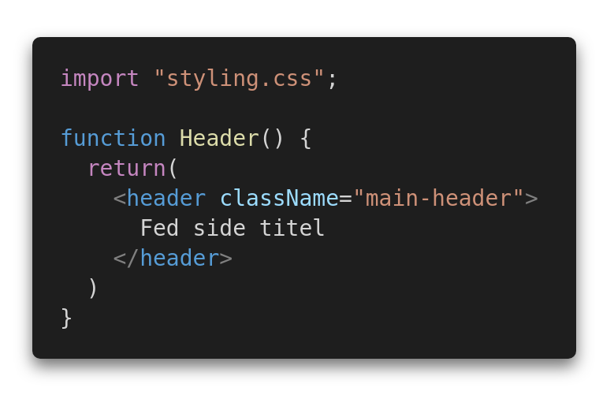
Import af stylesheet
Hvis vi bare importere vores stylesheet vil det blive hentet ind i DOM’en automatisk
Dette stylesheet vil blive globalt ligesom alt andet standard CSS

Slide 4
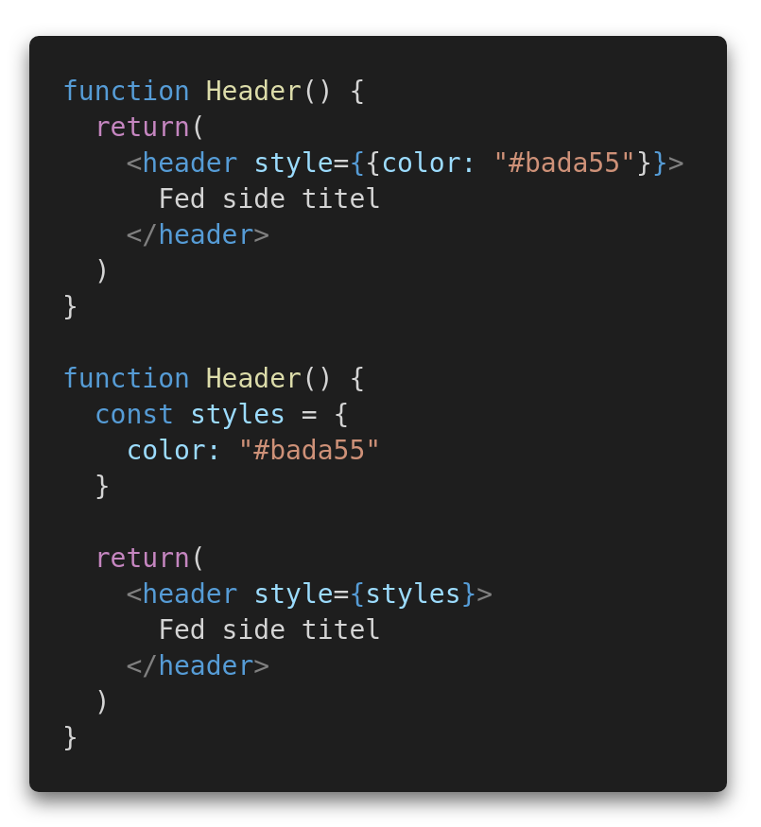
Inline styling: fuldt lovligt i React
Inline styling skrives som et JS objekt med de navne vi kender fra normal JS. f.eks: fontSize
Vi kan også gemme vores styles i en variabel som vi kan give til flere elementer
Dette har alle fordele og ulemper ved inline styling

Slide 5
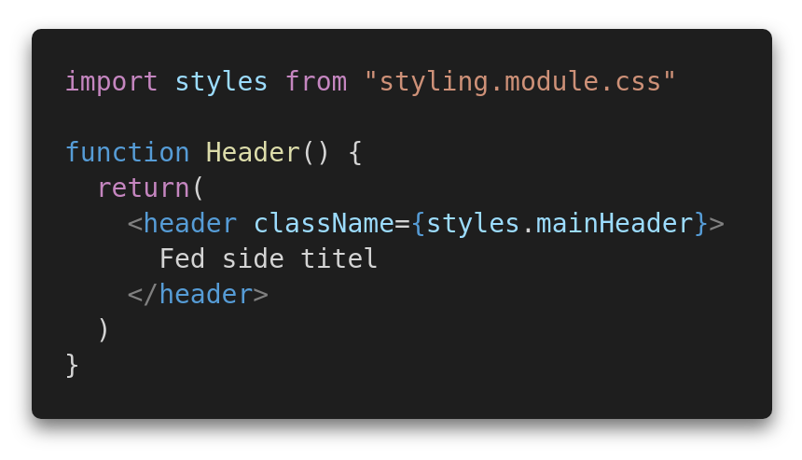
Import af scoped CSS modules 1/2
Hvis vi importere vores stylesheet som en variabel (her er det styles), vil React sørge for at det KUN er de elementer vi vælger som bliver ramt af stylingen
Det er vigtigt at vores CSS fil har denne naming convention:
<filnavn>.module.css
Det er .module delen der får React til at forstå at det er scoped CSS vi arbejder med her

Slide 6
Import af scoped CSS modules 2/2
Scoped CSS er mega fedt fordi vi ikke behøver at være forsigtige med hvad vi kalder vores CSS klasser til vores components.
Vi kan nu importere alt muligt andet CSS (bootstrap osv.) og React garantere at det KUN er vores header der får klassen .mainHeader og dens styles
Dette stylesheet vil IKKE gøre noget globalt ligesom alt andet standard CSS

Slide 7
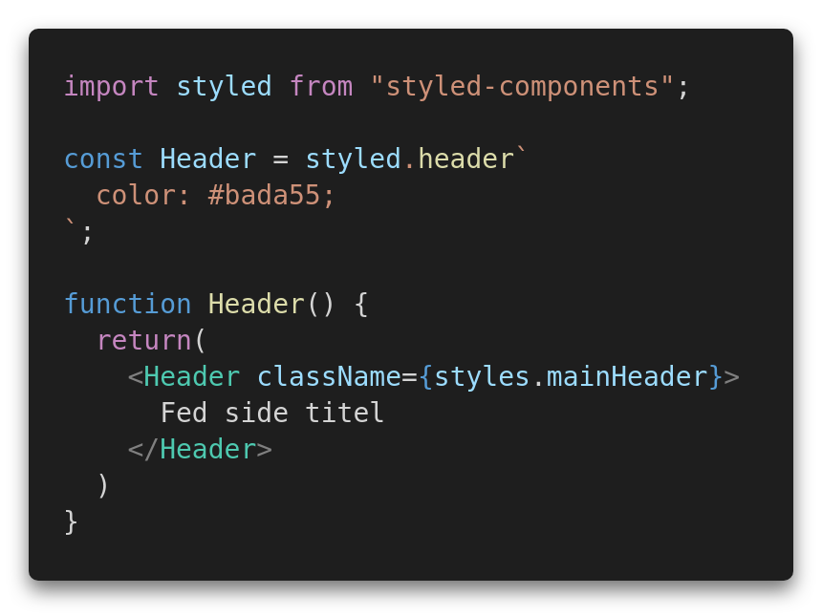
Styled-components: Advanced CSS
Her skal vi installere pakken ”styled-components” fra npm.
Styled-components er fedt hvis vi skal bruge advanceret styling funktionalitet i vores app
styled.header laver et <header> element med den styling vi har givet i den backtick string vi har lavet. Gæt hvad styled.div gør?
Det er bestemt ikke et must at skulle forstå, og bruge, styled-components
BONUS INFO:
Google’s Material UI’s React componenter bruger styled-components

Slide 8
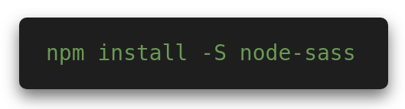
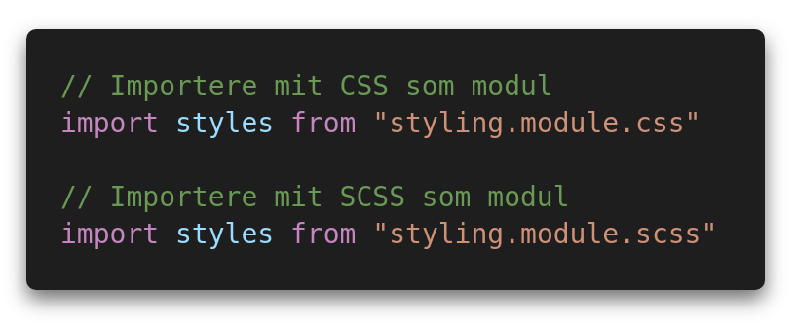
Jamen hvor er mit elskede SASS!?😨
Bare rolig, vi kan selvfølgelig også bruge SASS i vores React app
Lad os få det installeret med det samme!
Åben en terminal i mappen hvor vores React projekt bor, og skriv:
Nu kan vi omdøbe vores .css filer til .scss og få THE FULL POWER OF SASS!

Slide 9
SASS i React: Næsten som vi plejer
Normalt har man 1 .scss fil som, importere og compiler, resten af .scss filerne
React vil compile .scss filerne individuelt hver gang de importeres, i componenter vi laver i vores app
Man skal derfor tænke lidt over om det man evt. @import’er i sine .scss filer, compiler til noget. For så vil det blive inkluderet i vores app og vi får derfor dobbelt css kode

Slide 10
Konklusion
Styling i en React app er AWESOME! Vi har alle muligheder
Scoped CSS har man virkelig manglet i CSS
Vi slipper for de lange navne med naming conventions som BEM
Brug scoped/module CSS så meget som muligt! Du er sikker på det ikke går ud over hele din app

Slide 11
Spørgsmål?

